Slide 1

Experiencia en la Implementación UNE-ISO 39001
Presentación
Julio, 2018

Slide 2

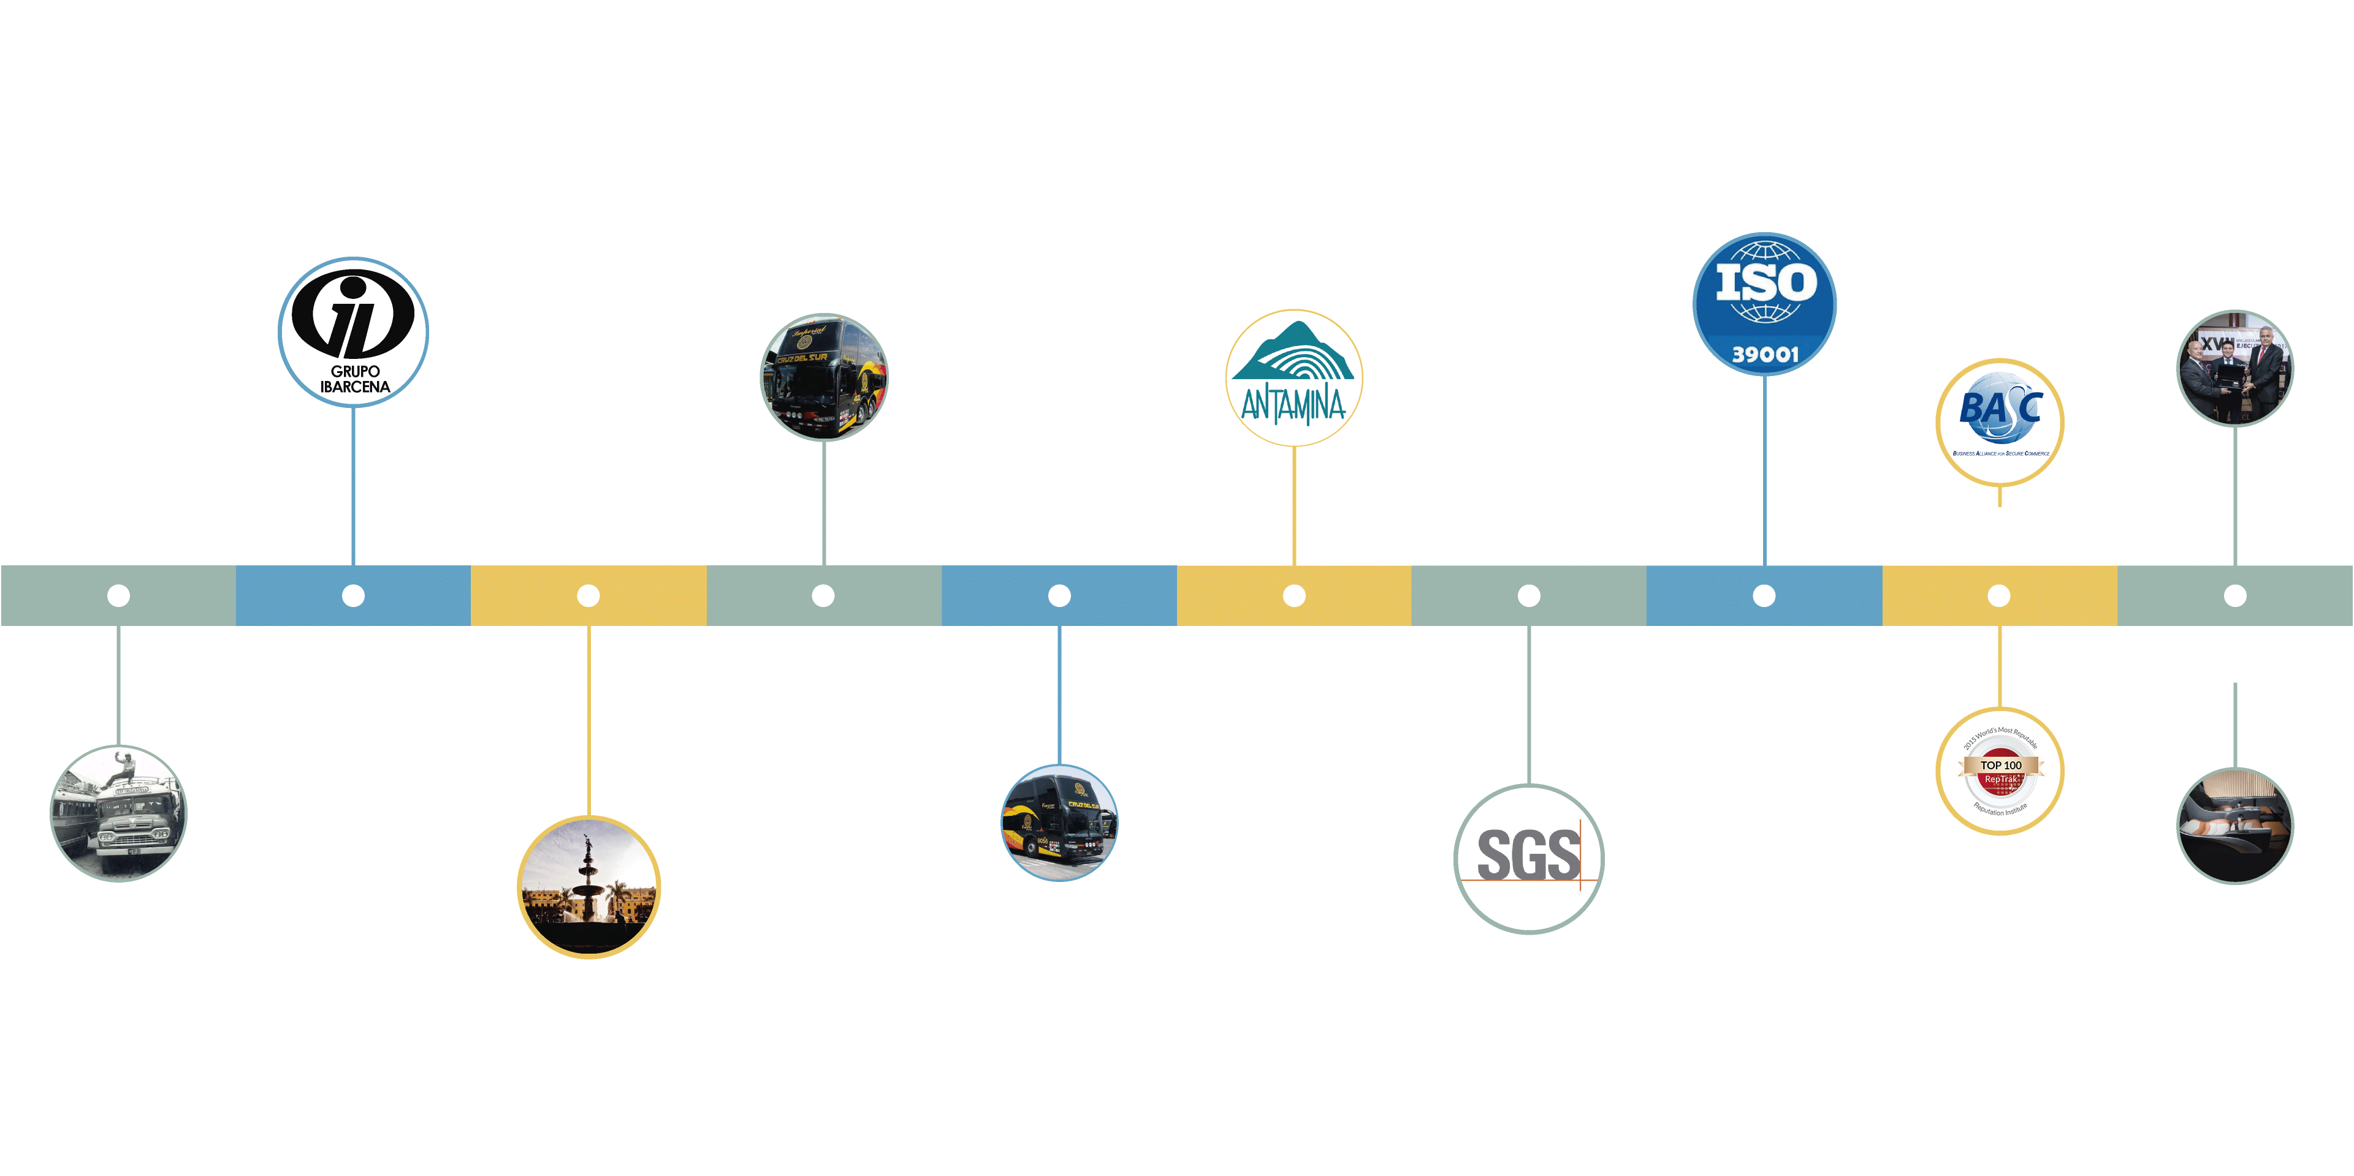
Historia CDS
Por 8va vez, desde 2009, 1° Lugar al Mejor Servicio
Logra la Certificación BASC
Nace Expreso Cruz del Sur en Arequipa (Fam. Misad)
Obtiene certificación por Evaluación de Seguridad
Inicia la ruta Arequipa - Lima
Servicio con buses de 2 pisos
1960
1983
1996
2008
2015
1981
1992
1998
2014
2017
El Grupo Ibarcena compra Expreso Cruz del Sur
Se inicia el servicio Imperial con buses de 1 piso y medio
Presta servicios a Antamina
Consigue la certificación ISO 39001
Ranking de reputación
1° Lugar Sector
15° Lugar Perú
Inicia servicio Confort Suite y Overnight (asientos 180°)

Slide 3
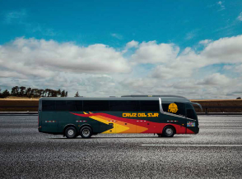
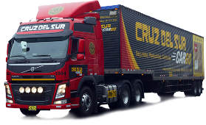
Nuestra Visión
Ser el referente en el transporte de pasajeros y de carga en el Perú y Sudamérica.
Nuestra Misión
Crear experiencias de viaje y servicios únicos en el transporte de pasajeros y de carga a través de una propuesta de valor innovadora, confiable, eficiente y de calidad, que exceda las expectativas de nuestros clientes y accionistas.

Slide 4





Valores Corporativos
Compromiso
Vocación de Servicio
Competencia
Integridad
Reafirmamos nuestra lealtad con los clientes garantizando seguridad y puntualidad en todos nuestros servicios.
Mostramos una actitud positiva e interés por entender las necesidades de nuestros clientes, brindándoles la mejor experiencia.
Desarrollamos soluciones creativas e innovadoras en equipo, adaptándonos a las exigencias del mercado y los avances tecnológicos.
Nuestra honestidad, ética y moral se refleja en nuestro comportamiento haciendo siempre lo correcto.

Slide 5







Sistemas de Gestión
División Pasajeros (en implementación)
Buscar garantizar una Gestión de Calidad orientada al satisfacción del cliente, basado en la mejora de los procesos; así como la Seguridad y Salud de nuestros colaboradores.
División Cargo
Es la aplicación de normas y controles que prevengan o reduzcan riesgos de actividades ilícitas en nuestras operaciones, contribuyendo con el comercio seguro. Acreditados por la DGAC en trasporte de carga aérea. ISO 45001 en implementación.
División Institucional
ISO 39001 Norma internacional relacionada a la Gestión de la Seguridad Vial orientada a la mejora en los procesos de Mantenimiento, Prevención y Calidad. ISO 45001 y 14001 en implementación.

Slide 6

UNE-ISO 39001
La norma ISO 39001 “Sistemas de gestión de la Seguridad Vial. Requisitos y recomendaciones de buenas prácticas” se genera como consecuencia de la preocupación a nivel mundial sobre la siniestralidad vial y tiene por objetivo suministrar una herramienta que permita ayudar a las organizaciones a reducir los accidentes y las heridas graves consecuencia de la movilidad vial.
ISO 39001 establece los requisitos para la seguridad vial en las organizaciones públicas y privadas que interactúan con el sistema vial (vía pública, vehículos, sistema de emergencias y usuarios de la vía).
Norma compatible y alineada con otras normas de sistemas de gestión de alto nivel (9001, 45001, 31001, etc).

Slide 7
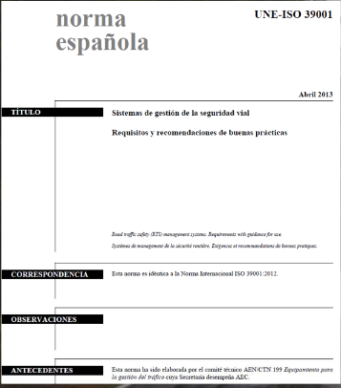
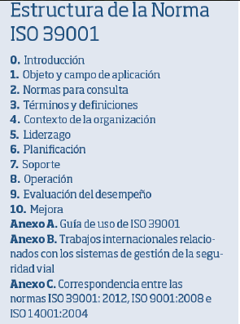
UNE-ISO 39001

Slide 8
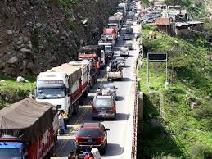
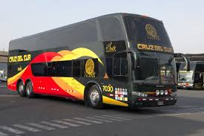
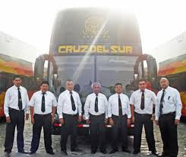
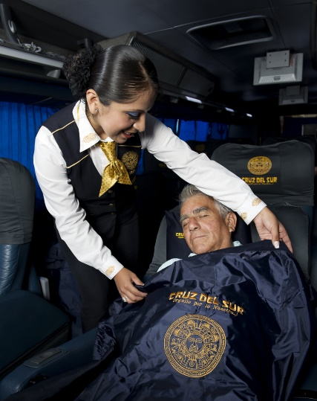
UNE-ISO 39001
El contexto de la SV como interacción de cuatro componentes:
VÍA PÚBLICA
VEHÍCULOS
PILOTO
USUARIO (CLIENTE)

Slide 9
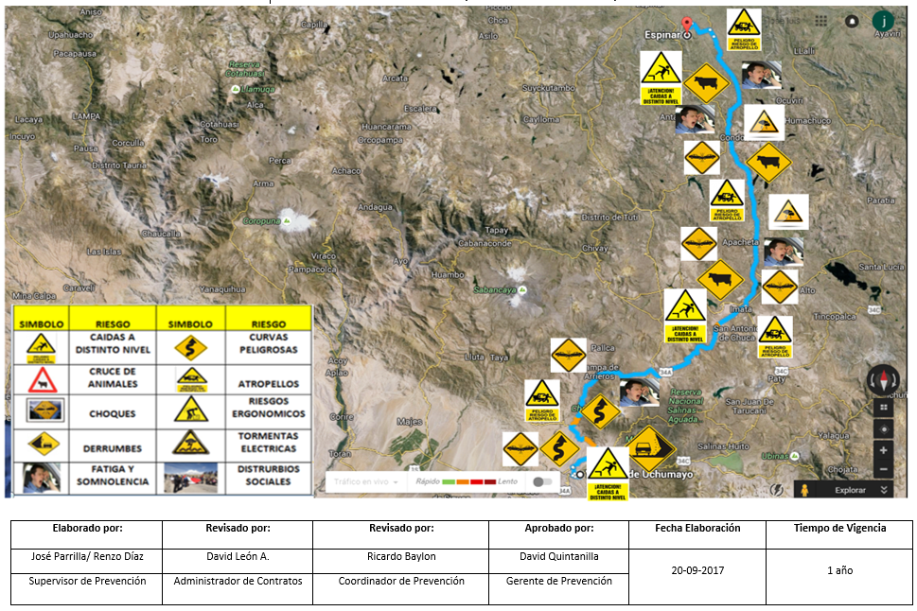
UNE-ISO 39001 – VÍA PÚBLICA

Slide 10
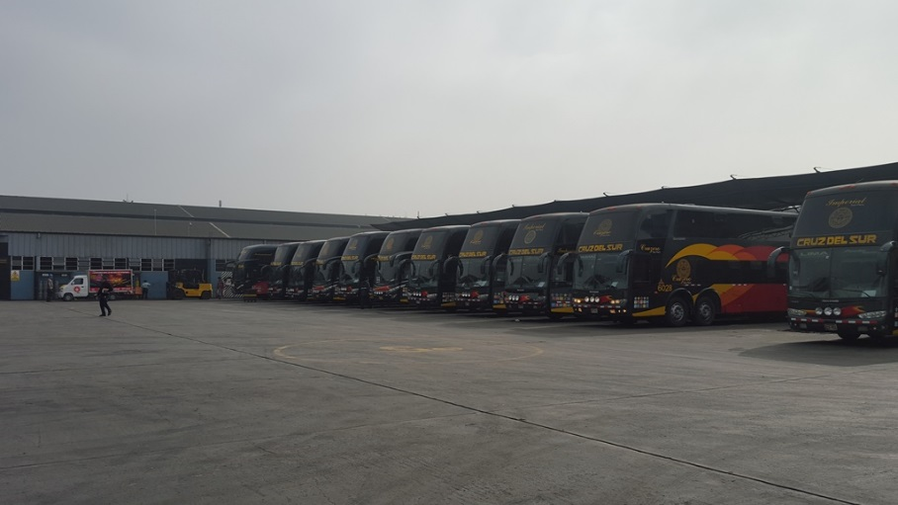
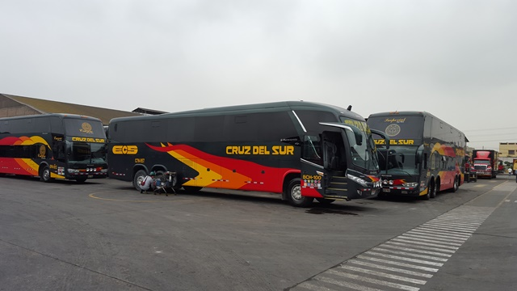
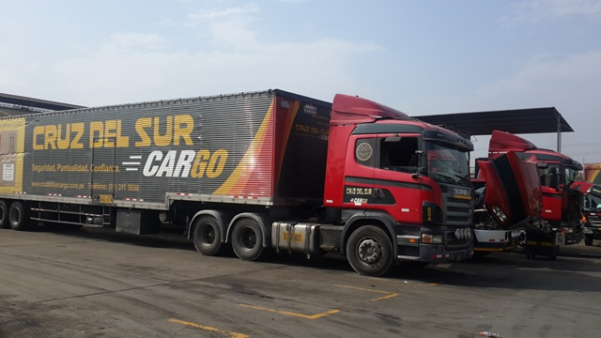
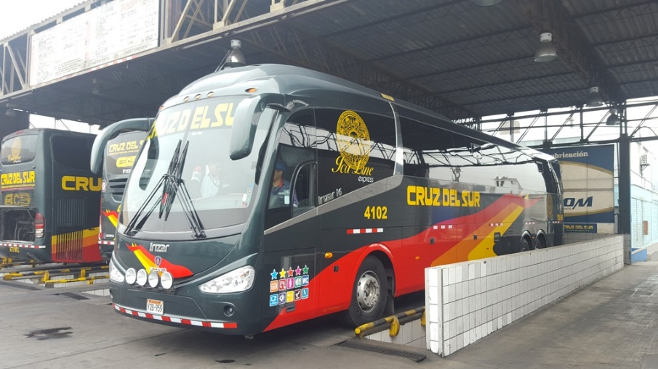
UNE-ISO 39001 – VEHÍCULOS
En nuestros más de 50 años de experiencia la Gestión del Mantenimiento se resume en nuestro pilares de:
CONFIABILIDAD
SEGURIDAD
DISPONIBILIDAD
SOSTENIBILIDAD

Slide 11
UNE-ISO 39001 – VEHÍCULOS
CONFIABILIDAD
  Mantenimiento en Línea.
  Mantenimiento Preventivo.
  Mantenimiento Basado en Vida Útil de Componentes.
  Mantenimiento de Neumáticos.
  Monitoreo de Condiciones.
SEGURIDAD
  Decisiones basadas en lo mejor posible “La Seguridad no es Negociable”.
DISPONIBILIDAD
  Desarrollo de socios estratégicos especializados para ejecución de mantenimiento de mayor complejidad y asegurar los vehículos en operación.
SOSTENIBILIDAD
  Experiencia en transporte.
  Talleres In House y trabajo con los mejores proveedores.

Slide 12
UNE-ISO 39001 – PILOTOS
PROGRAMA DE FATIGA Y SOMNOLENCIA
SALUD FÍSICA Y CONOCIMIENTO DE LA FATIGA
Capacitación y Entrenamiento en Fatiga y Somnolencia
SALUD PSÍQUICA DEL TRABAJADOR
Implementación del Programa de evaluación psicológica para los pilotos.
CONTROLES DE INGENIERÍA
PAUSAS ACTIVAS
DISEÑO DE TURNO DE TRABAJO
REPORTE DE CASOS
Higiene de Sueño e identificación del piloto con riesgo a fatiga
MEDIDAS DE CONTROL EN SALUD Y EN LA HIGIENE DE SUEÑO
Evaluaciones Nutricionales para los pilotos de riesgo e implementar estilos de vida saludable
Evaluación de la condición patológica del chofer

Slide 13


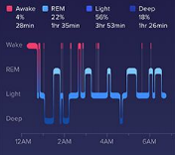
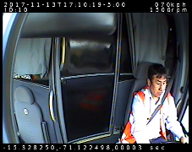
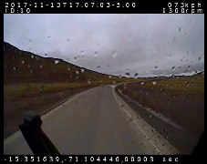
UNE-ISO 39001 – PILOTOS
Relojes/pulseras Fitbit sincronizadas con programa para monitoreo en línea
Cámaras y sensores para detectar somnolencia
Cámaras para monitoreo de piloto y exterior

Slide 14
UNE-ISO 39001 – PILOTOS
Staff de Psicólogos Ocupacionales especializados en Transporte que ejecutan 2 programas:
SEGURIDAD BASADA EN EL COMPORTAMIENTO
  Programa nuevo en TCS cuyo objetivo es la búsqueda e identificación de comportamientos riesgosos para modificarlos y comportamientos seguros para reforzarlos.
  Campañas de sensibilización con énfasis en “Perder por comportamiento inseguro” y “Beneficios de la conducta segura”.
  Reforzamiento positivo.
RIESGOS PSICOSOCIALES:
  Indicador de Factores Individuales: Evaluación de las condiciones de personalidad que afectan la conducción.
  Indicador de Factores Extralaborales: Evaluación de la percepción de condiciones de fuera del trabajo que afectan la conducción.
  Indicador de Factores Intralaborales: Evaluación de la percepción de las condiciones de riesgo psicosocial dentro del trabajo que afectan la conducción.

Slide 15

UNE-ISO 39001 – PILOTOS

Slide 16
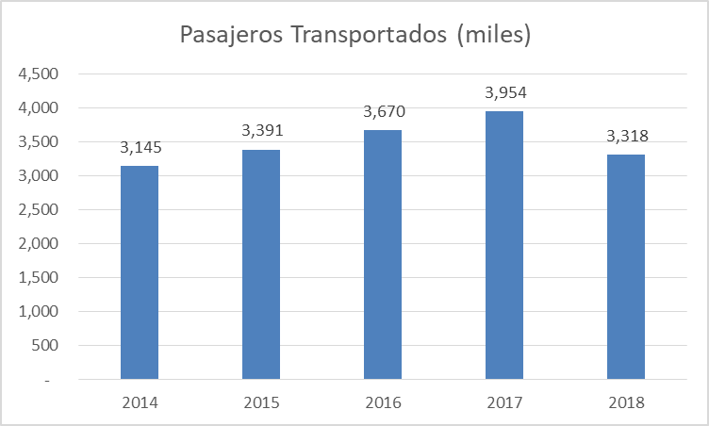
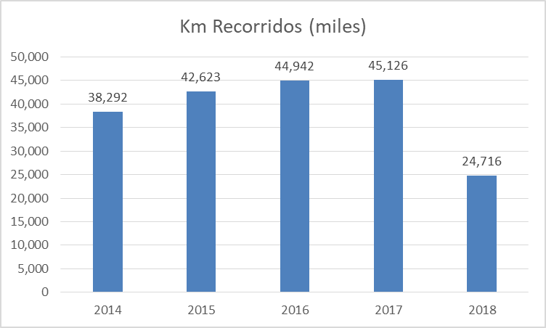
UNE-ISO 39001 – CLIENTES
Datos importantes: +4 Millones pasajeros para 2018
+18% pasajeros extranjeros

Slide 17
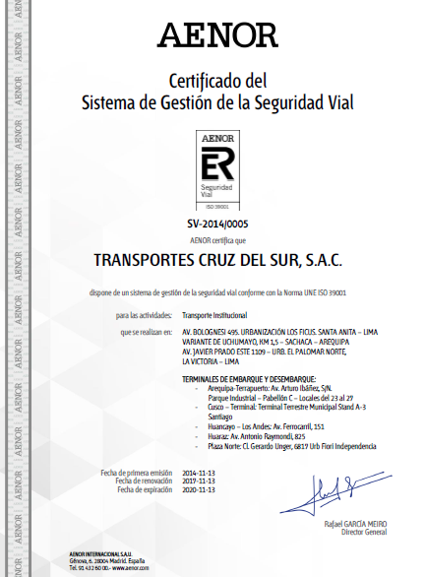
En proyecto para el 2019 implementar y certificar ISO 45001, estandarización de procesos

